Slide 1
Лексикализация предикативных форм квантификаторов òn ‘много’ и qomat ‘мало’ в кетском языке
Николай Вадимович Журавлев,
м.н.с. Сектора языков народов Сибири ИФЛ СО РАН,
магистрант ГИ НГУ

Slide 2
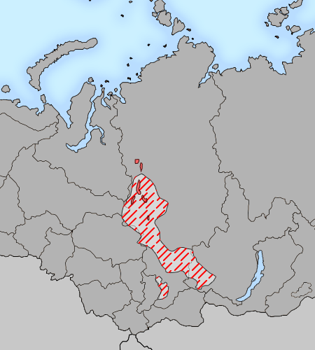
Кетский язык
Единственный живой представитель енисейской семьи
Полисинтетический язык
Префиксация
Именные классы
Тоническое ударение
Число носителей: 185 [Кривоногов 2015 (2014)], <60 [Казакевич 2015]

Slide 3
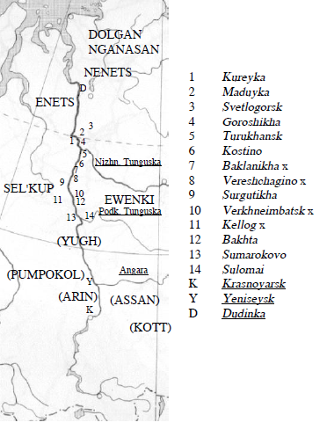

Slide 4
Лично-предикативные аффиксы

Slide 5
Лично-предикативные аффиксы

Slide 6
Предикативные формы квантификаторов òn ‘много’ и qomat ‘мало’
[Белимов 1983]: «не имеют парадигмы формоизменения»

Slide 7
Предикативные формы квантификатора òn ‘много’
(1)
(2)
кур. денгнангте лыk о:нам. [Дульзон 1968 (1964): 136]
deŋ=na=ŋte lək on=am
человек.PL=POSS.PL=ADESS пушнина.N.SGTANT много=PRED.3N
‘У людей пушнины много.’
сур. аk о:нанг. [Дульзон 1968 (1964): 136]
aq on=aŋ
дерево.M.PL много=PRED.3AN.PL
‘Деревьев много.’

Slide 8
Предикативные формы квантификатора òn ‘много’
(1)
(2)
кур. денгнангте лыk о:нам. [Дульзон 1968 (1964): 136]
deŋ=na=ŋte lək on=am
человек.PL=POSS.PL=ADESS пушнина.N.SGTANT много=PRED.3N
‘У людей пушнины много.’
сур. аk о:нанг. [Дульзон 1968 (1964): 136]
aq on=aŋ
дерево.M.PL много=PRED.3AN.PL
‘Деревьев много.’

Slide 9
Предикативные формы квантификатора òn ‘много’
(3)
(4)
мад. kʌˀ qɔlɛ́pka tulɛt ɔnam. [CDK 2015: 248]
kəˀ qolep=ka tulet on=am
та сторона=LOC ягода.N.SGTANT много=PRED.3N
‘На той стороне ягоды много.’
кел. āp tɨnd hɨjga tulɛt ɔnaŋ. [CDK 2015: 392]
ap tɨˀn=d hɨj=ga tulet on=aŋ
1SG.POSS ведро=POSS в=LOC ягода.N.SGTANT много=PRED.3AN.PL
‘В моем ведре ягоды много.’ [Там же]

Slide 10
Предикативные формы квантификатора òn ‘много’
(3)
(4)
мад. kʌˀ qɔlɛ́pka tulɛt ɔnam. [CDK 2015: 248]
kəˀ qolep=ka tulet on=am
та сторона=LOC ягода.N.SGTANT много=PRED.3N
‘На той стороне ягоды много.’
кел. āp tɨnd hɨjga tulɛt ɔnaŋ. [CDK 2015: 392]
ap tɨˀn=d hɨj=ga tulet on=aŋ
1SG.POSS ведро=POSS в=LOC ягода.N.SGTANT много=PRED.3AN.PL
‘В моем ведре ягоды много.’ [Там же]

Slide 11
Предикативные формы квантификатора òn ‘много’
(5)
(6)
бак. иг,ус'к,а она,н лемен,. (Максунова 2024)
iŋqus=ka on=aŋ lem=eŋ
дом=LOC много=PRED.3AN.PL стол.N=PL
‘В доме много столов.’
бак. ʌtna ɛŋŋund ɨljga ɔnjaŋ uljtεʁin. [CDK 2015: 411]
ət=na eŋquŋ=d ɨlka on=aŋ ulteqin=∅
1PL=POSS.PL дом.PL=POSS около много=PRED.3AN.PL болото.N=SG
‘Возле нашей деревни много болота.’

Slide 12
Предикативные формы квантификаторов òn ‘много’ и qomat ‘мало’
(7)
(8)
бак. эт – к,оматен, эк – онан,. (Максунова 2024)3
ə̄t qomat=aŋ ə̄k on=aŋ
2PL мало=PRED.3AN.PL 1PL много=PRED.3AN.PL
‘Вас мало, нас много.’
мад. abaŋta īm qomataŋ, ukuŋa qaɣam, abaŋa qaɣam. [CDK 2015: 209]
ab=aŋta īm qomat=aŋ
1SG.POSS=ADESS орех.N.SGTANT мало=PRED.3AN.PL
uk=uŋa qaɣ=am ab=aŋa qaɣ=am
2SG.POSS=DAT пять=PRED.3N 1SG.POSS=DAT пять=PRED.3N
‘У меня орехов мало, тебе пять, мне пять.’

Slide 13
Предикативные формы квантификаторов òn ‘много’ и qomat ‘мало’
(7)
(8)
бак. эт – к,оматен, эк – онан,. (Максунова 2024)3
ə̄t qomat=aŋ ə̄k on=aŋ
2PL мало=PRED.3AN.PL 1PL много=PRED.3AN.PL
‘Вас мало, нас много.’
мад. abaŋta īm qomataŋ, ukuŋa qaɣam, abaŋa qaɣam. [CDK 2015: 209]
ab=aŋta īm qomat=aŋ
1SG.POSS=ADESS орех.N.SGTANT мало=PRED.3AN.PL
uk=uŋa qaɣ=am ab=aŋa qaɣ=am
2SG.POSS=DAT пять=PRED.3N 1SG.POSS=DAT пять=PRED.3N
‘У меня орехов мало, тебе пять, мне пять.’

Slide 14
Предикативные формы квантификатора qomat ‘мало’
(9)
(10)
кел. ʌta baŋga sujiŋaq kɔmətaŋ. [CDK 2015: 355]
əta baŋ=ga sujiŋaq qomat=aŋ
1PL.POSS земля=LOC ольха.M.PL мало=PRED.3AN.PL
‘На нашей земле ольхи мало.’
кел. ūl qɔmatam. [CDK 2015: 400]
ūl qomat=am
вода.N.SGTANT мало=PRED.3N
‘[В котле] воды мало.’

Slide 15
Предикативные формы квантификатора ón ‘много’ в югском языке
(11)
(10)
юг. d’ɛ́ŋna xuˀŋ ɔ́neˀ. [Werner 1997: 278]
déŋ=na xuˀŋ ón=eˀ
люди=POSS.PL чум.N.PL много=PRED.3N
‘Чумов людей много.’
юг. d’ɛˀŋ ɔ́neŋ. [Werner 2002: 42]
deˀŋ ón=eŋ
люди.AN.PL много=PRED.3AN.PL
‘Людей много.’

Slide 16
Выводы
В кетском языке идет процесс лексикализации лично-предикативной формы данных квантификаторов с показателем -aŋ, причем для qomat ‘мало’ этот процесс только начинается, а для òn ‘много’ близок к завершению.

Slide 17
Литература
Дульзон 1968 — А. П. Дульзон. Кетский язык. Томск: Издательство Томского университета, 1968.
Белимов 1983 — Э. И. Белимов. Синтаксис простого и сложного предложения енисейских языков (кетского и югского): дис. д-ра филол. наук. Новосибирск, 1983.
Крюкова 2005 — Е. А. Крюкова. Класс слов-определителей в енисейских языках (сопоставительный анализ на материале кетского, югского и коттского языков): Автореф. дис. … канд. филол. наук. Томск, 2005.
Максунова 2024 — Примеры с данной пометкой были любезно предоставлены информантом Максуновой Зоей Васильевной, носителем среднего диалекта кетского языка, в 2024 г.
Georg 2007 — S. Georg. A descriptive Grammar of Ket (Yenisei-Ostyak), vol. 1: Introduction, phonology, morphology. Folkestone: Global Oriental Ltd, 2007.
CDK 2015 — E. Kotorova, A. Nefedov. Comprehensive Dictionary of Ket. Munich: LINCOM, 2015.
Werner 1997 — H. Werner. Das Jugische (Sym-Ketische). Wiesbaden: Harrassowitz Verlag, 1997.
Werner 2002 — H. Werner. Vergleichendes Wörterbuch der Jenissej-Sprachen. Band 2: L-Š. Wiesbaden: Harrassowitz Verlag, 2002.

Slide 18
Спасибо за внимание!

